Slide 1




第1章 网络安全概述
上海市精品课程特色教材
上海高校优秀教材奖主编
高等院校计算机与
信息类规划教材
网络安全实用技术
清华大学出版社

Slide 2
课程安排建议
上海市精品课程特色教材
上海高校优秀教材奖主编
课程学时及考核
课程性质：专业课 (必修考试课)
学时学分：理论/实践 (48/16) 共64学时，
学分2.5 (其中,实验0.5学分)
考核办法：
上机考与卷面考核相结合、理论与实践相结合、课内与课外相结合、知识素质和能力考核相结合。
期末考试成绩占60%, 平时成绩和实验占40%.
先修课程：计算机网络、网络数据库、操作系统
上海精品课程网站 http://jiatj.sdju.edu.cn/webanq/
辅导答疑 周三
图724教授工作室
作业 见网站

Slide 3

目 录
1
1.1 网络安全的概念及内容
2
1.2 网络安全的威胁及发展态势
3
1.3 网络安全风险及隐患分析
4
1.4 网络安全技术概述
5
1.5 网络安全发展现状及趋势
6
*1.6 实体安全与隔离技术概述
7
*1.7 构建虚拟局域网VLAN实验
8
1.8 本章小结

Slide 4

教 学 目 标
教学目标
●掌握网络安全的概念、目标和内容
●理解网络安全面临的威胁及脆弱性
● 掌握网络安全技术概念、种类和模型
● 了解构建虚拟局域网VLAN过程及方法
重点

Slide 5


1.1 网络安全的概念和内容
1.1.1 网络安全的概念、目标和特征
1.网络安全的有关概念
案例1-1
我国网络遭受攻击近况。根据国家互联网应急中心CNCERT抽样监测结果和国家信息安全漏洞共享平台CNVD发布的一周（2016.1.4-10）数据，我国境内感染网络病毒的终端数约为74.7万个,较上周增长31.6%,境内被篡改网站总数为1143个,被植入后门网站总数为4569个，新增信息安全漏洞109个。
ISO提出信息安全的定义是：为数据处理系统建立和采取的技术及管理保护，保护计算机硬件、软件、数据不因偶然及恶意的原因而遭到破坏、更改和泄漏。
我国定义信息安全为：计算机信息系统的安全保护，应当保障计算机及其相关的配套设备、设施（含网络）的安全，运行环境的安全，保障信息的安全，保障计算机功能的正常发挥，以维护计算机信息系统安全运行。

Slide 6

1.1 网络安全的概念和内容
1. 网络安全的有关概念
网络安全是指利用计算机网络管理控制和技术措施，保证网络系统及数据的保密性、完整性、网络服务可用性和可审查性受到保护。狭义上，网络安全是指计算机及其网络系统资源和信息资源不受有害因素的威胁和危害。广义上，凡是涉及到计算机网络信息安全属性特征（保密性、完整性、可用性、可控性、可审查性）的相关技术和理论，都是网络安全的研究领域。网络安全问题包括两方面内容，一是网络的系统安全，二是网络的信息安全，而网络安全的最终目标和关键是保护网络的信息（数据）安全。

Slide 7

1.1 网络安全的概念和内容
2. 网络安全的目标及特征
网络安全的目标是在网络的信息传输、存储与处理的整个过程中，提高物理上逻辑上的防护、监控、反应恢复和对抗的能力。最终目标就是通过各种技术与管理手段，实现网络信息系统的保密性、完整性、可用性、可控性和可审查性。其中前3项是网络安全的基本要求。以下的网络信息安全5大特征, 反映了网络安全的具体目标要求。
(1) 机密性。也称保密性，强调有用信息只被授权对象使用的安全特征。

Slide 8

1.1 网络安全的概念和内容
(2) 完整性。是指信息在传输、交换、存储和处理过程中，保持信息不被破坏或修改、不丢失和信息未经授权不能改变的特性，也是最基本的安全特征。
(3) 可用性。也称有效性，指信息资源可被授权实体按要求访问、正常使用或在非正常情况下能恢复使用的特性（系统面向用户服务的安全特性）。
(4) 可控性。是指信息系统对信息内容和传输具有控制能力的特性，指网络系统中的信息在一定传输范围和存放空间内可控程度。
(5) 可审查性。又称拒绝否认性（No-repudiation）、抗抵赖性或不可否认性，指网络通信双方在信息交互过程中，确信参与者本身和所提供的信息真实同一性。

Slide 9
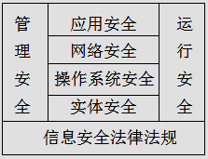
1.1 网络安全的概念和内容
1.1.2 网络安全的内容及侧重点
1．网络安全涉及的内容
从层次结构上，可将网络安全所涉及的内容概括为以下五个方面
(1) 实体安全。也称物理安全，指保护计算机网络设备、设施及其他媒介免遭地震、水灾、火灾、有害气体和其他环境事故破坏的措施及过程。包括环境安全、设备安全和媒体安全三个方面。实体安全是信息系统安全的基础。
图1-1 网络安全的主要内容

Slide 10
1.1 网络安全的概念和内容
(2) 运行安全。包括网络运行和网络访问控制的安全,如设置防火墙实现内外网的隔离、备份系统实现系统的恢复。包括：内外网的隔离机制、应急处置机制和配套服务、网络系统安全性监测、网络安全产品运行监测、定期检查和评估、系统升级和补丁处理、跟踪最新安全漏洞、灾难恢复机制与预防、安全审计、系统改造、网络安全咨询等。
(3) 系统安全。主要包括操作系统安全、数据库系统安全和网络系统安全。主要以网络系统的特点、实际条件和管理要求为依据，通过有针对性地为系统提供安全策略机制、保障措施、应急修复方法、安全建议和安全管理规范等，确保整个网络系统的安全运行。

Slide 11
1.1 网络安全的概念和内容
(4) 应用安全。由应用软件开发平台安全和应用系统数据安全两部分组成。包括：应用软件的程序安全性测试分析、业务数据安全检测与审计、数据资源访问控制验证测试、实体的身份鉴别检测、业务现场的备份与恢复机制检查、数据的唯一性/一致性/防冲突检测、数据保密性测试、系统可靠性测试和系统的可用性测试等。
（5) 管理安全。主要指对人员及网络系统安全管理的各种法律、法规、政策、策略、规范、标准、技术手段、机制和措施等内容。管理安全包括：法律法规、政策策略管理、规范标准管理、人员管理、应用系统使用管理、软件管理、设备管理、文档管理、数据管理、操作管理、运营管理、机房管理、
安全培训管理等。

Slide 12
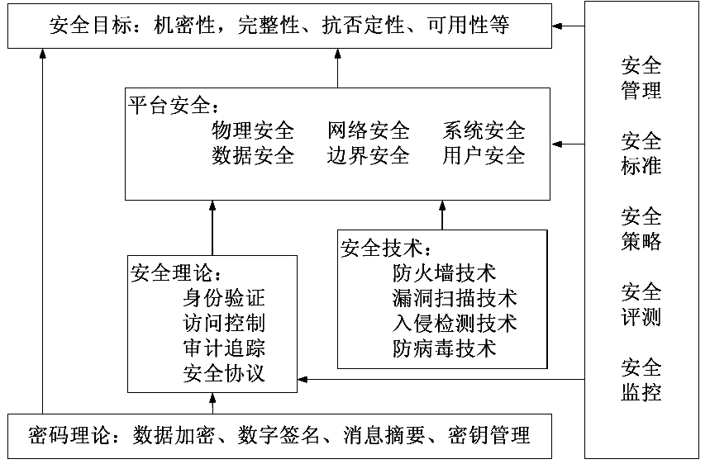
1.1 网络安全的概念和内容
网络安全与信息安全相关内容及其相互关系,如图1-3所示。
图1-2 网络安全具体内容及其相互关系

Slide 13
1.1 网络安全的概念和内容
2．网络安全保护范畴及侧重点
网络安全涉及的内容，包括技术和管理等多个方面,需要相互补充、综合防范。技术方面主要侧重于如何防范外部非法攻击，管理方面则侧重于内部人为因素的管理。
网络安全关键是确保网络信息资源安全，不同人员或部门对网络安全内容的侧重点有所不同。
1）网络安全研究人员
2）网络安全工程人员
3）网络安全评估人员
4）网管员或安全管理员
5）国家安全保密人员
6）国防相关人员
讨论思考 ： （1）什么是信息安全？网络安全？网络安全目标是什么？
（2）网络安全所涉及的内容是什么？
（3）网络安全与信息安全相关内容及其关系如何？

Slide 14


1.2 网络安全威胁及发展态势
1.2.1 网络安全威胁的现状
案例1-2
美国网络间谍活动公诸于世。2013年6月曾经参加美国安全局网络监控项目的斯诺登披露“棱镜事件”曝光，公开爆料美国多次秘密利用超级软件监控包括其盟友政要在内的网络用户和电话记录，包括谷歌、雅虎、微软、苹果、Facebook、美国在线、PalTalk、Skype、YouTube等公司帮助提供漏洞参数、开放服务器等，使其轻易监控有关国家机构或上百万网民的邮件、即时通话及相关数据。据称，思科参与了中国几乎所有大型网络项目的建设，涉及政府、军警、金融、海关、邮政、铁路、民航、医疗等要害部门，以及中国电信、联通等电信运营商的网络基础建设。
1）法律法规、安全意识和管理欠缺
2）企业和政府的要求不尽一致
3）网络安全规范和标准不统一
4）网络系统安全隐患及风险
5）网络技术和手段滞后
案例1-3
【案例1-3】中国是网络安全最大受害国。国家互联网应急中心(CNCERT) 监测的数据显示，中国遭受境外网络攻击的情况日趋严重。

Slide 15
1.2 网络安全威胁及发展态势
1.2.2 网络安全威胁种类及途径
表1-1 网络安全的主要威胁种类
威胁类型 | 主 要 威 胁
非授权访问 | 通过口令、密码和系统漏洞等手段获取系统访问权
窃听 | 窃听网络传输信息
伪造 | 将伪造的信息发送给他人
篡改 | 攻击者对合法用户之间的通信信息篡改后，发送给他人
窃取 | 盗取系统重要的软件或硬件、信息和资料
截获/修改 | 数据在网络系统传输中被截获、删除、修改、替换或破坏
讹传 | 攻击者获得某些非正常信息后，发送给他人
行为否认 | 通信实体否认已经发生的行为
旁路控制 | 利用系统的缺陷或安全脆弱性的非正常控制
截获 | 攻击者从有关设备发出的无线射频或其他电磁辐射中获取信息
人为疏忽 | 已授权人为了利益或由于疏忽将信息泄漏给未授权人
信息泄露 | 信息被泄露或暴露给非授权用户
物理破坏 | 通过计算机及其网络或部件进行破坏，或绕过物理控制非法访问
病毒木马 | 利用计算机木马病毒及恶意软件进行破坏或恶意控制他人系统
拒绝服务攻击 | 攻击者以某种方式使系统响应减慢甚至瘫痪，阻止用户获得服务
服务欺骗 | 欺骗合法用户或系统，骗取他人信任以便谋取私利
冒名顶替 | 假冒他人或系统用户进行活动
资源耗尽 | 故意超负荷使用某一资源，导致其他用户服务中断
消息重发 | 重发某次截获的备份合法数据，达到信任并非法侵权目的
陷阱门 | 设置陷阱“机关”系统或部件，骗取特定数据以违反安全策略
媒体废弃物 | 利用媒体废弃物得到可利用信息，以便非法使用
信息战 | 为国家或集团利益，通过信息战进行网络干扰破坏或恐怖袭击

Slide 16
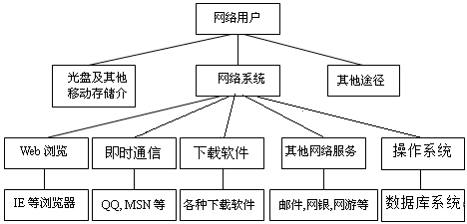
1.2 网络安全威胁及发展态势
网络安全主要威胁及途径。如图1-3所示。
图1-3 网络安全主要威胁及途径

Slide 17

1.2 网络安全威胁及发展态势
案例1-4
中国网络安全问题非常突出。随着互联网技术和应用的快速发展，中国大陆地区互联网用户数量急剧增加。据估计，到2020年，全球网络用户将上升至50亿户,移动用户将上升100亿户。中国大陆地区互联网用户数量急剧增加,网民规模、宽带网民数、国家顶级域名注册量三项指标仍居世界第一。各种操作系统及应用程序的漏洞不断出现，相比西方发达国家我国网络安全技术、互联网用户安全防范能力和意识较为薄弱，极易成为境内外攻击利用主要目标。

Slide 18
1.2 网络安全威胁及发展态势
未来网络安全威胁趋势预测：
（1）网络空间国际军备竞赛加剧
（2）可能发生有组织的大规模网络攻击
（3）移动互联网安全事件增加
（4）智能互联设备成为网络攻击的新目标
（5）工业控制系统的安全风险加大
（6）可能发生大规模信息泄露事件
（7）网络安全事件造成更大损失
（8）网络空间国际话语权的争夺更加激烈
（9）我国信息安全产业高速发展
讨论思考：
（1）为何说计算机网络存在着的安全漏洞和隐患？
（2）计算机网络安全面临的主要威胁类型和途径有哪些？
（3）网络安全威胁的发展趋势是什么？

Slide 19

1.3 网络安全风险及隐患分析
1.3.1 网络系统安全风险及隐患
1. 网络系统面临的安全风险
网络系统面临的风险及隐患主要因由，包括7个方面：
1) 系统漏洞及复杂性
2) 网络开放性
3) 网络共享性
4) 身份难认证
5) 边界不确定
6) 传输路径与结点不安全
7) 信息高度聚集

Slide 20
1.3 网络安全风险及隐患分析
1.3.1 网络系统安全风险及隐患
2. 网络服务协议的安全隐患
互联网服务安全包括Web浏览服务安全、文件传输服务安全、远程登陆安全、Email服务安全、DNS域名安全和设备的实体安全。设计网络协议初期只注重异构网的传输与互联，并没有考虑到安全问题Internet的广泛应用使其对系统安全产生很大影响。互联网基础协议不仅公开，也都存在许多安全漏洞和隐患。另外，网络管理人员难有足够的时间和精力专注于全程网络安全监控。

Slide 21

1.3 网络安全风险及隐患分析
1.3.2 操作系统的漏洞及隐患
操作系统安全（Operation System Secure）是
指操作系统本身的安全，以及通过它对计算机系统的
软硬件资源的整体有效控制，并为所管理的资源提供
安全保护。设计与开发时的疏忽留下了漏洞和隐患。

Slide 22

1.3 网络安全风险及隐患分析
1．体系结构的漏洞
操作系统的体系结构漏洞是计算机系统漏洞的主要原因。程序可以通过打“补丁”的方式进行动态链接，及许多UNIX 操作系统的升级版。其动态链接的方法容易被黑客所利用，也可能成为病毒产生的环境。另外，操作系统的一些功能也会带来不安全因素如支持在网络上传输可以执行的文件映像、网络加载程序等。系统漏洞造成的威胁主要包括3个方面：初始化错误、不安全服务及配置、从漏洞乘虚而入。
案例1-5

Slide 23

1.3 网络安全风险及隐患分析
2．创建进程的隐患
支持进程的远程创建与激活、所创建的进程继承
原进程的权限，这些机制时常也提供了在远端服务器
上安装“间谍软件”的机会。
3. 不安全服务及设置
【案例1-4】 操作系统的一些服务程序有时可以绕过计算机的安全系统, 互联网蠕虫就利用了UNIX系统中三个可绕过的机制。网上浏览IE、文件传送、E-mail电子邮件、远程登录和即时通信QQ等网络服务,如果不注意安全选项的设置与安全防范，很容易出现信息被窃取、网络攻击和感染病毒等问题。
案例1-6

Slide 24
1.3 网络安全风险及隐患分析
4. 配置和初始化错误
当网络系统出现严重故障，而必须关掉某台服务器
以维护其子系统，再重启动服务器时，可能会发现个别
文件丢失或被篡改的情况，这可能就是在系统进行重新
初始化时，安全系统没有正确的初始化，从而留下了安
全漏洞被人利用。

Slide 25
1.3 网络安全风险及隐患分析
1.3.3 网络数据库的安全风险
数据库安全不仅包括数据库系统本身的安全，还包括其中数据的安全，这是其核心和关键，需要确保数据的安全可靠和正确有效，确保数据的安全性、完整性和并发控制。数据库存在的不安全因素包括：授权用户超出权限进行数据访问、更改和破坏，非法用户窃取信息资源等。

Slide 26
1.3 网络安全风险及隐患分析
1.3.4 防火墙的局限性
网络防火墙无法控制内网之间的攻击行为，也无法阻止基于数据内容的黑客攻击和病毒入侵。其安全局限性还需要入侵检测系统IDS进行合理补充，协助系统应对各种网络攻击，以扩展系统管理员的安全管理能力。从网络系统中的一些关键点收集并分析有关信息，可检查出违反安全策略的异常行为或遭到攻击的迹象。

Slide 27

1.3 网络安全风险及隐患分析
1.3.5 安全管理及其他问题
网络安全是一项系统工程，需要各方面协同管理。
案例1-7
全球重大数据泄露事件频发,针对性攻击持续增多。据赛门铁克2013年10月《安全分析报告》发现全球近几年最严重一起重大数据泄露事件,已造成1.5亿用户个人资料被泄露,目前所知的数据泄露事件中,被泄露最多信息为用户真实姓名、社会保险卡账号和出生日期等重要信息,且各种有针对性的攻击也持续增多。

Slide 28

1.3 网络安全风险及隐患分析
法律法规和安全管理政策问题；管理漏洞和操作人
员问题；实体管理、运行环境安全及传输线路安全是网
络安全的重要基础。
讨论思考：
（1）网络安全风险主要因素及表现具体包括哪几个方面？
（2）什么是操作系统安全？操作系统为何具有安全“漏洞”和隐患？
（3）网络安全在管理方面主要有哪些问题？

Slide 29
1.4 网络安全技术概述
1.4.1 网络安全常用技术概述
1. 网络安全技术相关概念
网络安全技术(Network Security Technology)是指为解决网络安全问题进行有效监控, 保证数据及传输安全性的技术手段, 主要包括实体安全技术、网络结构安全技术、系统安全技术、管理与运行安全技术、数据安全与密码技术等,以及确保安全服务和安全机制的策略等.
宏观上,网络安全技术主要涉及与网络安全有关的各种技术、手段、策略、标准、机制和措施等,从有关网络安全的法律法规到规章制度,从网络安全风险评估、网络监控、密钥管理、数据安全防范到系统安全审计等,更广义的防火墙和入侵检测系统等也是一种重要技术手段。

Slide 30
1.4 网络安全技术概述
2．网络安全常用技术
在网络安全中，常用的主要技术可归纳为三大类：
（1）预防保护类。主要包括身份认证、访问管理、加密、防恶意代码、防御和加固。
（2）检测跟踪类。主体对客体的访问行为需要进行监控和事件审计，防止在访问过程中可能产生的安全事故的各种举措，包括监控和审核跟踪。
（3）响应恢复类。网络或数据一旦发生安全事件，应确保在最短的时间内对其事件进行应急响应和备份恢复，尽快将其影响降至最低。

Slide 31

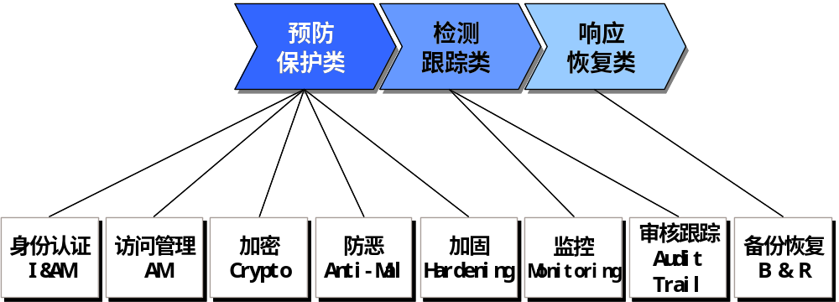
1.4 网络安全技术概述
某银行以网络安全业务价值链的概念，将网络安全的技术手段分为预防保护类、检测跟踪类和响应恢复类等三大类，如图1-4所示：
案例1-8
图1-4 网络安全常用技术

Slide 32
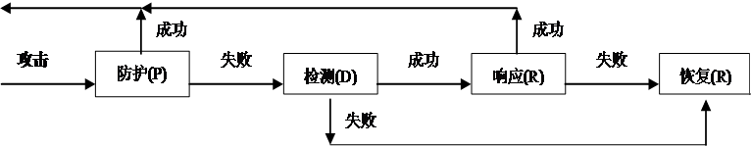
1.4 网络安全技术概述
1.4.2 网络安全常用模型
1．网络安全PDRR模型
常用的描述网络安全整个过程和环节的网络安全模型为PDRR模型：防护（Protection）、检测（Detection）、响应（Reaction）和恢复（Recovery）,如图1-5所示
图1-5 网络安全PDRR模型

Slide 33
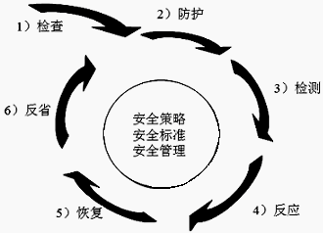
1.4 网络安全技术概述
在此模型的基础上以“检查准备、防护加固、检测发现、 快速反映、确保恢复、反省改进”的原则,经过改进得到另一个网络系统安全生命周期模型—— IPDRRR Inspection, Protection, Detection, Reaction, Recovery, Reflection）模型,如图1-6所示。
图1-6系统安全生命周期模型

Slide 34
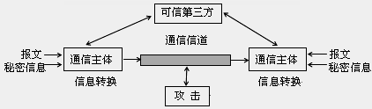
1.4 网络安全技术概述
2. 网络安全通用模型
网络安全通用模型如图1-7所示，不足是并非所有情况都通用。
图1-7 网络安全通用模型
为保护网络信息传输安全所提供的安全机制和安全服务,主要包括两部分：一是对发送的信息通过安全技术进行转换。二是由两个主体共享的秘密信息，对开放网络保密。

Slide 35
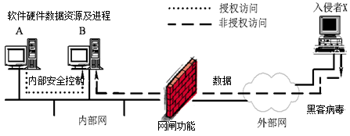
1.4 网络安全技术概述
3. 网络访问安全模型
黑客攻击威胁：一是访问威胁，二是服务威胁。对非授权访问的安全机制可分为两类：一是网闸功能，二是内部的安全控制，若非授权用户得到访问权，第二道防线将对其进行防御，包括各种内部监控和分析，以检查入侵者。如图1-8所示。
图1-8 网络访问安全模型

Slide 36
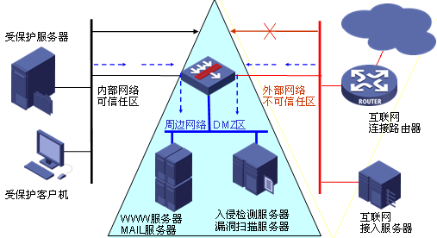
1.4 网络安全技术概述
4．网络安全防御模型
网络安全的关键是预防，“防患于未然”是最好
的保障，同时做好内网与外网的隔离保护。可以
通过如图1-9所示的网络安全防御模型构建的系统
保护内网。
图1-9 网络安全防御模型

Slide 37
1.5 网络安全发展现状及趋势
1.5.1 国外网络安全发展状况
国外发达国家在网络安全发展建设方面，主要体现在以下8个方面：
1）完善法律法规和制度建设
2）信息安全保障体系
3）网络系统安全测评
4）网络安全防护技术
5）故障应急响应处理
6）网络系统生存措施
7）安全信息关联分析
8）密码新技术研究

Slide 38


1.5 网络安全发展现状及趋势
网络“生存性（Survivability）”问题。从1993年提出，近年来才得到重视。主要研究内容包括进程的基本控制技术、容错服务、失效分类与检测、服务分布式技术、服务高可靠性控制、可靠性管理、服务再协商技术等。
2001年9月11日，美国国防部五角大楼遭到被劫持客机的撞击。由于利用网络系统生存措施和应急响应，使得遭受重大袭击后仅几小时就成功地恢复其网络系统的主要功能，得益于在西海岸的数据备份和有效的远程恢复技术。
案例1-9

Slide 39
1.5 网络安全发展现状及趋势
1.5.2 我国网络安全发展现状
我国信息安全及网络安全的发展历程,主要有3个阶段：
（1）通信保密阶段
（2）信息安全阶段
（3）信息保障阶段
我国非常重视网络安全建设，虽然起步比较晚，但是发展很快，网络安全建设的发展情况体现6个方面：
1）加强网络安全管理与保障
2）安全风险评估分析
3）网络安全技术研究
4）网络安全测试与评估
5）应急响应与系统恢复
6）网络安全检测技术

Slide 40
1.5 网络安全发展现状及趋势
1.5.3 网络安全技术的发展趋势
网络安全的发展趋势主要体现在以下几个方面：
1）网络安全技术不断提高
2）安全管理技术高度集成
3）新型网络安全平台
4）高水平的服务和人才
5）特殊专用安全工具
讨论思考：
（1）国外网络安全的先进性主要体系在哪几个方面？
（2）我国网络安全存在的主要差距？
（3）网络安全的发展趋势主要体现在哪几个方面？

Slide 41
*1.6 实体安全与隔离技术概述
1.6.1 实体安全的概念及内容
1. 实体安全的概念
实体安全（Physical Security）也称物理安全,指保护计算机网络设备、设施及其它媒体免遭地震、水灾、火灾、有害气体和其它环境事故破坏的措施及过程。主要是对计算机及网络系统的环境、场地、设备和人员等方面，采取的各种安全技术和措施。
实体安全是整个计算机网络系统安全的重要基础和保障。主要侧重环境、场地和设备的安全，以及实体访问控制和应急处置计划等。

Slide 42
*1.6 实体安全与隔离技术概述
1.6.1 实体安全的概念及内容
实体安全的目的是保护计算机、网络服务器、交换机、路由器、打印机等硬件实体和通信设施免受自然灾害、人为失误、犯罪行为的破坏，确保系统有一个良好的电磁兼容工作环境，将有害的攻击进行有效隔离。
2. 实体安全的内容及措施
实体安全的内容主要包括环境安全、设备安全和媒体安全三个方面，主要指五项防护（简称5防）：防盗、防火、防静电、防雷击、防电磁泄漏。特别是，应当加强对重点数据中心、机房、服务器、网络及其相关设备和媒体等实体安全的防护。

Slide 43
*1.6 实体安全与隔离技术概述
1.6.2 媒体安全与物理隔离技术
1. 媒体及其数据的安全保护
媒体及其数据的安全保护, 主要是指对媒体数据和媒体本身的安全保护。
1) 媒体安全
2) 媒体数据安全
保护媒体数据安全的措施主要有三个方面：
（1）媒体数据的防盗
（2）媒体数据的销毁
（3）媒体数据的防毁

Slide 44
*1.6 实体安全与隔离技术概述
1.6.2 媒体安全与物理隔离技术
2. 物理隔离技术
物理隔离技术是在原有安全技术的基础上发展起来的一种安全防护技术。物理隔离技术的目的是通过将威胁和攻击进行隔离，在可信网络之外 和保证可信网络内部信息不外泄的前提下，完成网间数据的安全交换。
1) 物理隔离的安全要求
2) 物理隔离技术的三个阶段
物理隔离的技术手段及优缺点和典型产品，如表1-2所示。
3) 物理隔离的性能要求

Slide 45
*1.6 实体安全与隔离技术概述
表1-2 物理隔离主要技术手段
技术手段 | 优 点 | 缺 点 | 典型产品
彻底的 物理隔离 | 能够抵御所有的网络攻击 | 两网络间 无信息交流 | 联想网御物理隔离卡、开天双网安全电脑、伟思网络安全隔离集线器
协议隔离 | 能抵御基于TCP/IP协议的网络扫描与攻击等行为 | 有些攻击 可穿越网络 | 京泰安全信息交流系统2.0、东方DF-NS310物理隔离网关
物理隔离 网闸 | 不但实现了高速的数据交换，还有效地杜绝了基于网络的攻击行为 | 应用种类 受到限制 | 伟思ViGAP、天行安全隔离网闸(TopWalk-GAP)和联想网御SIS3000系列安全隔离网闸
讨论思考：
（1）实体安全的内容主要包括哪些？
（2）物理隔离技术手段主要有哪些？

Slide 46
*1.7 构建虚拟局域网VLAN实验
虚拟机（Virtual Machine，VM）是指运行于宿主机系统中的虚拟系统。虚拟技术最大优点是经济安全，且可用于网络安全试验。
1.7.1 实验目的
通过安装和配置虚拟机，并建立一个虚拟局域网，主要具有3个目的：
1.7.2实验要求及方法
1．实验要求
  1) 预习准备
  2) 注意事项及特别提醒
  3) 注意实验步骤和要点
。
1）为网络安全试验做准备。利用虚拟机软件可以构建虚拟网，模拟复杂的网络环境，可以让用户在单机上实现多机协同作业。
2）网络安全实验可能对系统具有一定破坏性，虚拟局域网可以保护物理主机和网络的安全。而且一旦虚拟系统瘫痪后，可以恢复。
3）利用VMware Workstation Pro 12虚拟机安装Windows 10，可以实现在一台机器上同时运行多个操作系统，以及一些其他操作功能。

Slide 47
*1.7 构建虚拟局域网VLAN实验
2．实验方法
构建虚拟局域网VLAN方法很多。可用Windows自带的连接设置方式，通过“网上邻居”建立。也可在Windows Server 2012运行环境下，安装虚拟机软件。主要利用虚拟存储空间和操作系统提供的技术支持，使虚拟机上的操作系统通过网卡和实际操作系统进行通信。真实机和虚拟机可以通过以太网进行通信，形成一小型局域网环境。
（1）利用虚拟机软件在一台计算机中安装多台虚拟主机，构建虚拟局域网，可以模拟复杂的真实网络环境，让用户在单机上实现多机协同作业。
（2）由于虚拟局域网是个“虚拟系统”，所以一旦遇到网络攻击甚至造成系统瘫痪，实际的物理网络系统并没有受到影响和破坏，所以，虚拟局域网可在较短时间内得到恢复。
（3）在虚拟局域网络上，可以实现在一台机器上同时运行多个操作系统。

Slide 48
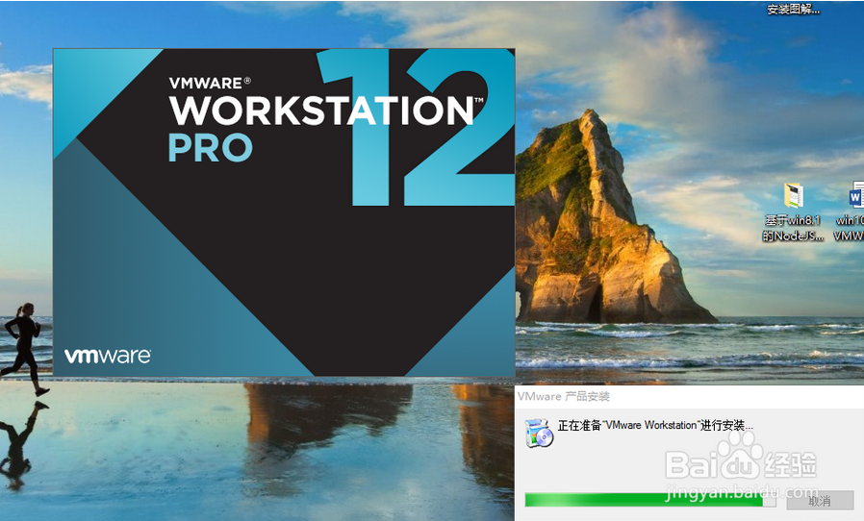
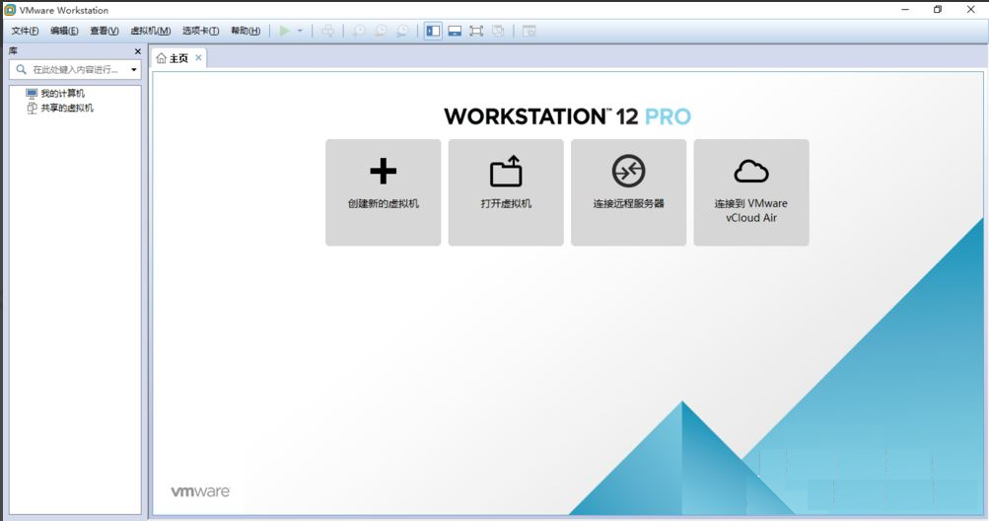
1.7 构建虚拟局域网VLAN实验
1.7.3 实验内容及步骤
VMware基于VLAN，可为分布在不同范围、不同物理位置的计算机组建虚拟局域网，形成一个具有资源共享、数据传送、远程访问等功能的局域网。用VMware 12虚拟机安装Windows10，并可建立虚拟局域网VLAN。
（1）安装VMware 12。安装及使用虚拟机向导界面，如图1-10及11。
图1-10 VMware 12安装界面 图1-11使用新建虚拟机向导面

Slide 49
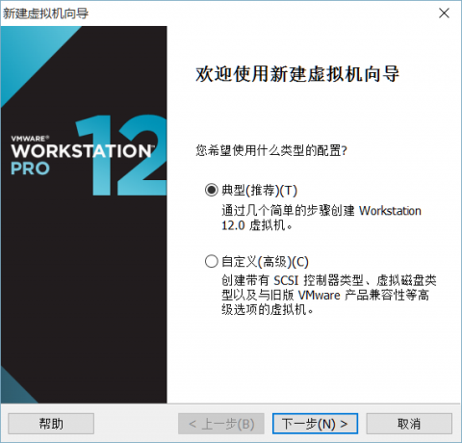
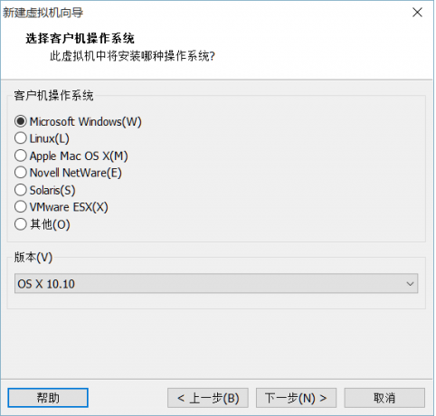
1.7 构建虚拟局域网VLAN实验
（2）使用 Workstation“虚拟机向导”，可以简单从磁盘或 ISO 映像在虚拟机中轻松地安装 Windows 10。
图1-12使用新建虚拟机向导界面 图1-13 选择Windows界面

Slide 50
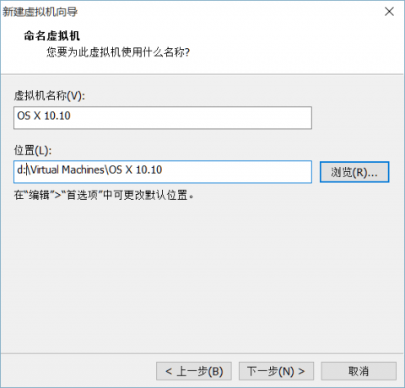
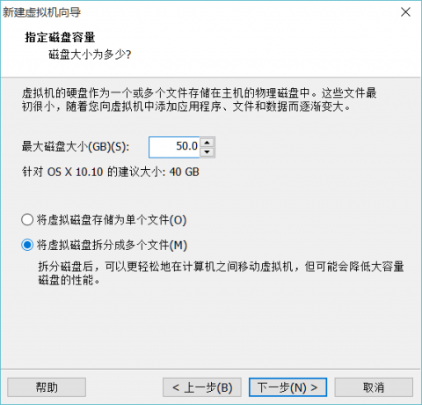
1.7 构建虚拟局域网VLAN实验
（3）借助 Workstation 12 Pro，可以充分利用 Windows 10 最新功能（如私人数字助理 Cortana、新的 Edge 网络浏览器中的墨迹书写功能），还可开始为 Windows 10 设备构建通用应用。甚至可要求 Cortana直接从 Windows 10 启动 VMware Workstation。
（4）设置虚拟机名称及虚拟机放置位置，具体如图1-13所示。
图1-13设置虚拟机名称及放置位置 图1-14配置虚拟机大小界面

Slide 51
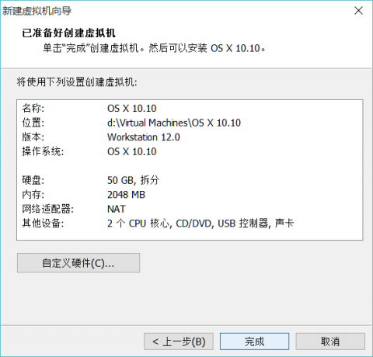
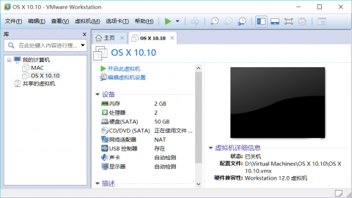
1.7 构建虚拟局域网VLAN实验
（5）配置虚拟机大小，最后可以确定创建（磁盘空间根据需要留有余地，可尽量设置大些），如图1-14所示。
（6）完成虚拟机创建,启动虚拟机,如图1-15,可查看到有关信息,并解决出现问题:进入放置虚拟机的文件夹,找到.vmx文件,以记事本打开,在smc.present =“TRUE”后添加一行smc.version = 0，如图1-16所示，然后进行保存，再重新启动。
图1-15完成虚拟机配置 图1-16查看有关信息并处理有问题

Slide 52
1.8 本章小结
本章结合案例介绍了网络安全的基本概念、网络系统面临的威胁、类型及途径,以及网络安全威胁的发展的主要态势,并对产生网络安全的风险及隐患的系统问题、操作系统漏洞、网络数据库问题、防火墙局限性、管理和其他各种因素进行了概要分析。应当理解学习网络安全的目的、重要现实意义和必要性。
本章还概要地介绍了网络安全技术的概念、网络安全的目标及主要内容、网络安全的关键技术（身份认证、访问管理、加密、防恶意代码、加固、监控、审核跟踪和备份恢复）和网络安全模型。并概述了国内外网络安全建设与发展的现状，可以正视国际领先技术和国内存在的一些差距，以及网络安全技术的发展趋势。最后，简明扼要地概述了实体安全的概念、内容、媒体安全与物理隔离技术，以及网络安全实验前期准备所需的构建虚拟网的过程和主要方法等。
网络安全的最终目标和关键是保护网络的信息资源安全,做好预防“防患于未然”是确保网络安全的最好举措.世上并无绝对的安全,网络安全是个系统工程,需要多方面互相配合、综合防范。

Slide 53

上海市精品课程特色教材
上海高校优秀教材奖主编
高等院校计算机与
信息类规划教材
诚挚谢意！
网络安全实用技术
清华大学出版社

